Slide 1



Програмна система для зберігання, спільного доступу та перевірки якості програмного коду. Серверна частина
Виконав:
ст. гр. ПЗПІ-21-4,
Білодід М.О.
Керівник:
ст. викл. каф. ПІ
Широкопетлєва М.С.
6 червня 2025

Slide 2

Мета роботи
Метою цієї роботи є розробка серверної частини програмної системи, яка дозволяє зберігати фрагменти програмного коду у векторному представленні, виконувати їхній семантичний пошук та здійснювати автоматичну перевірку якості. Система має підтримувати REST API для інтеграції із зовнішніми сервісами, а також забезпечувати багатокористувацьку роботу з розмежуванням прав доступу.
Актуальність цього дослідження зумовлена необхідністю повторного використання коду з швидкою системою, мінімізації дублювання та підвищення якості програмних рішень. У сучасній розробці важливо мати інструменти, здатні знаходити не просто текстово схожий код, а логічно еквівалентні фрагменти, які виконують аналогічні функції, незалежно від мови програмування чи стилю написання.
‹#›

Slide 3

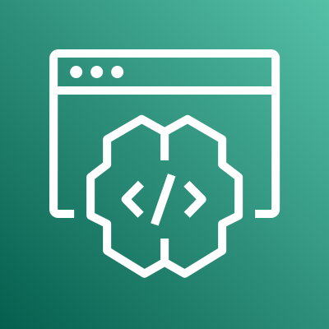


Аналіз проблеми (аналіз існуючих рішень)
Існуючі інструменти (Sourcegraph Cody, AWS CodeWhisperer, Codiga, CodeSearchNet) зосереджені на автодоповненні або текстовому пошуку, але не підтримують семантичне векторне представлення коду та централізоване управління фрагментами.
Sourcegraph Cody
Пояснення коду в IDE
Немає централізованого збереження
AWS CodeWhisperer
Створює код із урахуванням стандартів компанії
Не зберігає векторно, лише автодоповнення
Codiga
Шаблони, теги, стильові перевірки
Текстовий пошук, без семантики
CodeSearchNet
Векторизація фрагментів коду
Академічний, без повної інфраструктури
‹#›

Slide 4

Постановка задачі та опис системи
Потрібно розробити серверну частину системи, яка виконуватиме збереження фрагментів програмного коду у векторному представленні, забезпечуватиме семантичний пошук за змістом, автоматичну перевірку якості та доступ до функціоналу через REST API. Основна задача — підвищення ефективності повторного використання коду в командній розробці.
Система має використовувати нейромережеву модель для перетворення коду у вектори, які зберігаються у NoSQL-базі. Пошук потрібно реалізувати за допомогою алгоритму косинусної подібності. Реалізувати підтримку авторизації, ролей користувачів, тегів, перевірки коду на помилки та відповідність стандартам, що робитиме платформу зручною для індивідуальної та корпоративної роботи.
‹#›

Slide 5
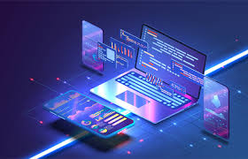
Опис програмного забезпечення, що було використано
.NET 8 — основна платформа для розробки серверної частини;
Azure Cosmos DB — NoSQL-база даних з підтримкою векторного пошуку;
OpenAI text-embedding-3-small — модель для векторизації фрагментів коду;
REST API — взаємодія клієнтів із системою;
JWT — аутентифікація та авторизація користувачів;
NUnit — модульне тестування ключових компонентів;
SMTP — надсилання email-повідомлень (реєстрація, відновлення пароля);
‹#›

Slide 6
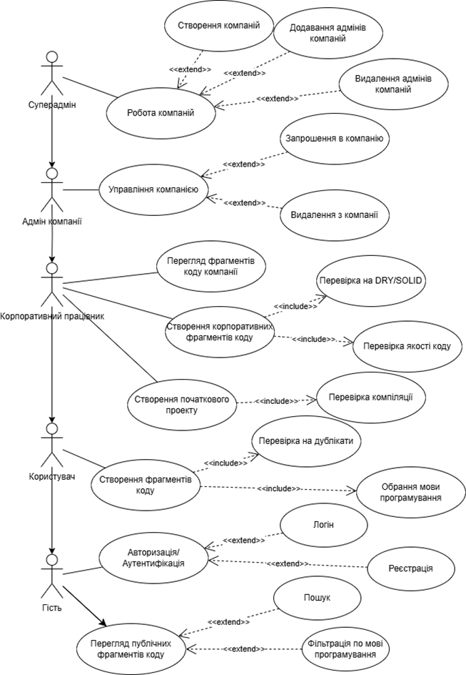
Взаємодія компонентів
На Use Case діаграмі зображено ролі та доступний функціонал залежно від прав.
‹#›

Slide 7
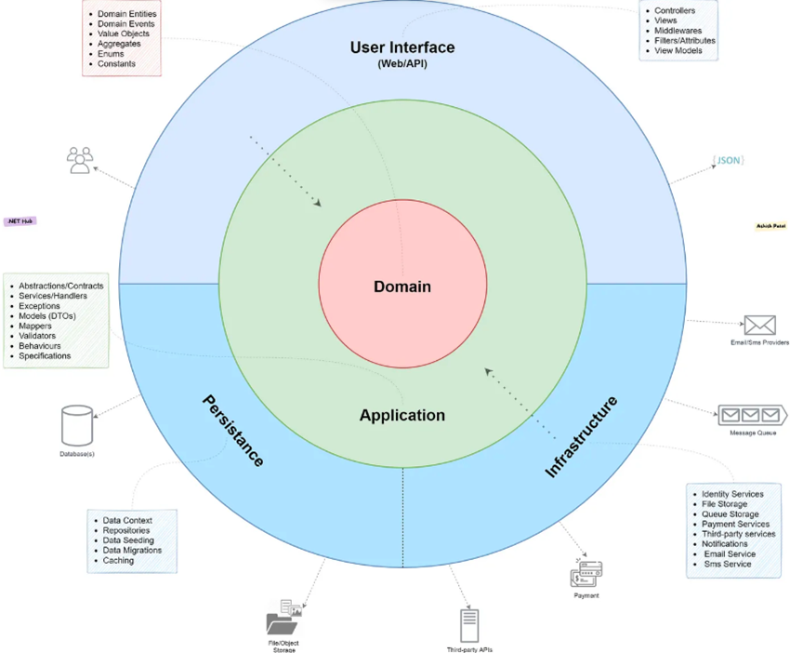
Архітектура
Тип архітектури: Багаторівнева (Layered Architecture) — забезпечує гнучкість, масштабованість та ізоляцію логіки.
‹#›

Slide 8
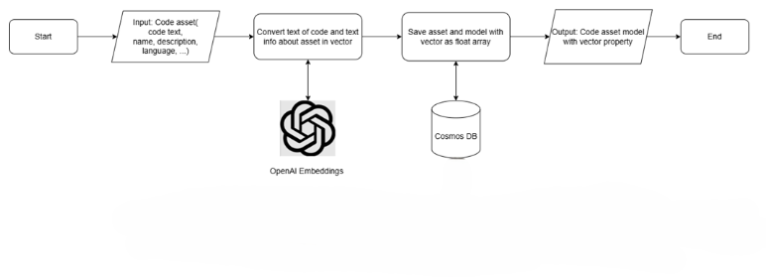
Перетворення тексту на вектор
1. Вхідні дані. Користувач надсилає CodeAsset: текст коду, назву, опис, мову.
2. Генерація вектора. Фрагмент передається до OpenAI Embeddings API для векторизації (масив із 1536 чисел), що відображає семантику.
3. Збереження. Вектор з метаданими зберігається у Cosmos DB, створюючи сутність CodeAsset.
‹#›

Slide 9
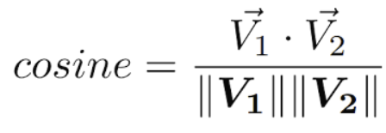
Порівняння векторів
Результат ∈ [0; 1] — 1 означає повну схожість, 0 — відсутність подібності.
Формула обчислює косинус кута між векторами. У чисельнику — скалярний добуток векторів, у знаменнику — добуток їхніх довжин (норм). Результат показує ступінь схожості: чим ближче до 1, тим ближче напрямки векторів.
9

Slide 10
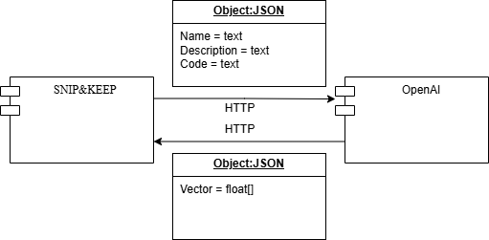
Перевірка якості коду
‹#›

Slide 11
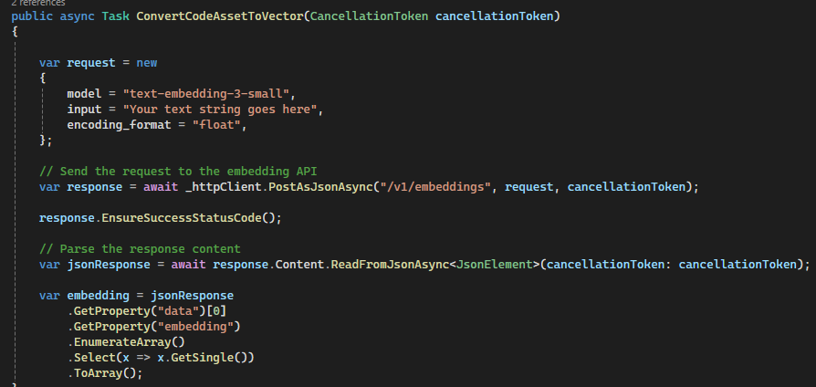
Перетворення на вектор: реалізація
Цей метод надсилає фрагмент тексту або коду до моделі text-embedding-3-small через API. У відповідь він отримує багатовимірний вектор, що описує семантику переданого фрагмента. Отриманий вектор використовується для подальшого пошуку або порівняння векторних представлень коду.
‹#›

Slide 12
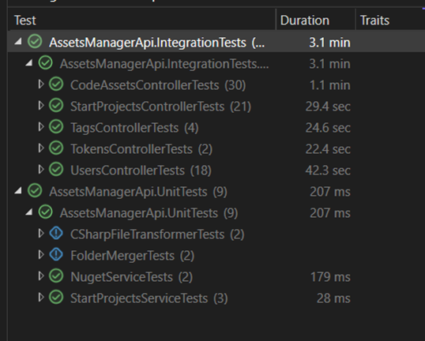
Тестування
Тестове середовище: реалізоване через TestingFactory, ізольоване від реальної бази, максимально наближене до продуктивного середовища.
Модульні тести (NUnit): Забезпечують перевірку внутрішніх утиліт і логіки без запуску всього застосунку.
Інтеграційні тести: Повний цикл: запит → обробка → збереження → відповідь.
‹#›

Slide 13
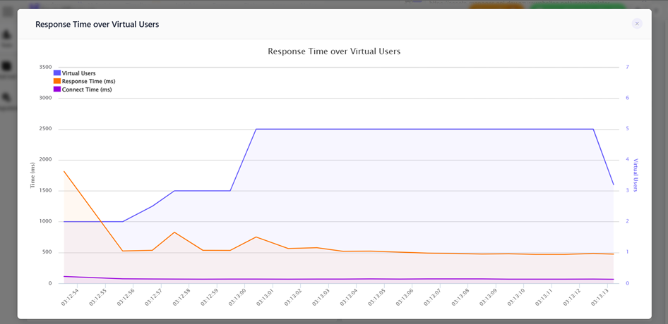
Навантажувальне тестування
Інструмент: LoadFocus — хмарний сервіс для симуляції одночасних запитів.
Результати:
Час підключення: < 100 мс.
Початкове навантаження: до 1900 мс (cold start), далі стабільно 500–600 мс.
Висока стабільність, ефективне кешування та асинхронна обробка запитів.
‹#›

Slide 14
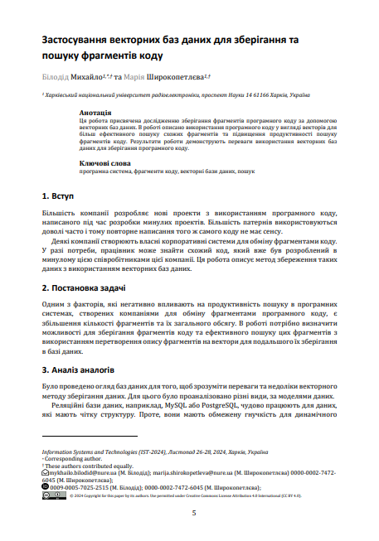
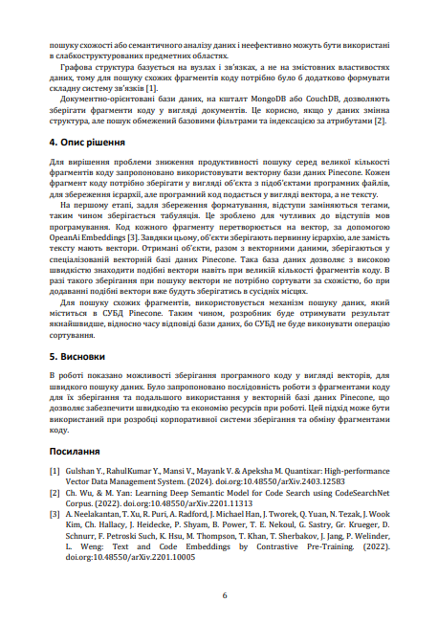
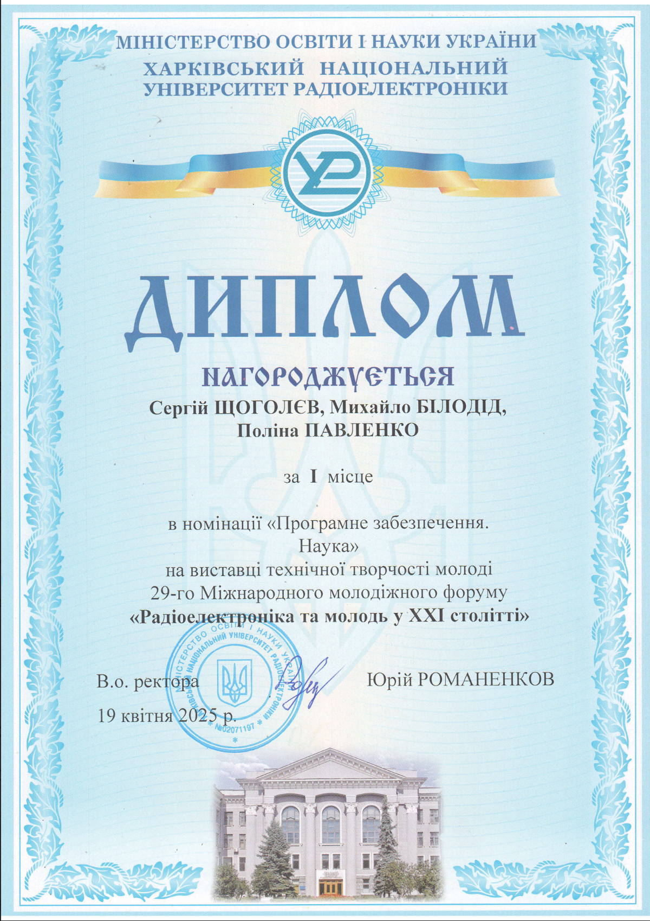
Публікація результатів
‹#›

Slide 15
Підсумки
Розроблено систему для збереження, семантичного пошуку та перевірки якості фрагментів коду.
Використано сучасні технології: .NET 8, Azure Cosmos DB, OpenAI Embeddings, REST API.
Реалізовано багаторівневу архітектуру з чітким розділенням відповідальностей (Domain, Application, Infrastructure, UI).
Впроваджено векторизацію та семантичний пошук коду за змістом, а не лише за текстом.
Забезпечено якість та стабільність системи через модульне, інтеграційне та навантажувальне тестування.
‹#›

